Slide 1

Hol tart ma a hazai integratív gyógyászat?
Teendők az orvosok és természetgyógyászok közelítésében
Dr. Radnai Andrea

Slide 2
Komplementer-alternatív (KAM)
A KAM egészségügyi terápiák széles körét foglalja magában, melyek nem részei egy ország saját tradíciójának és
nem integráltak annak domináns egészségügyi rendszerébe.
nem konvencionális medicina
természetgyógyászat
holisztikus medicina
WHO 2004

Slide 3
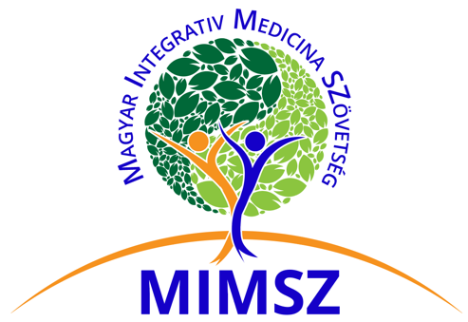
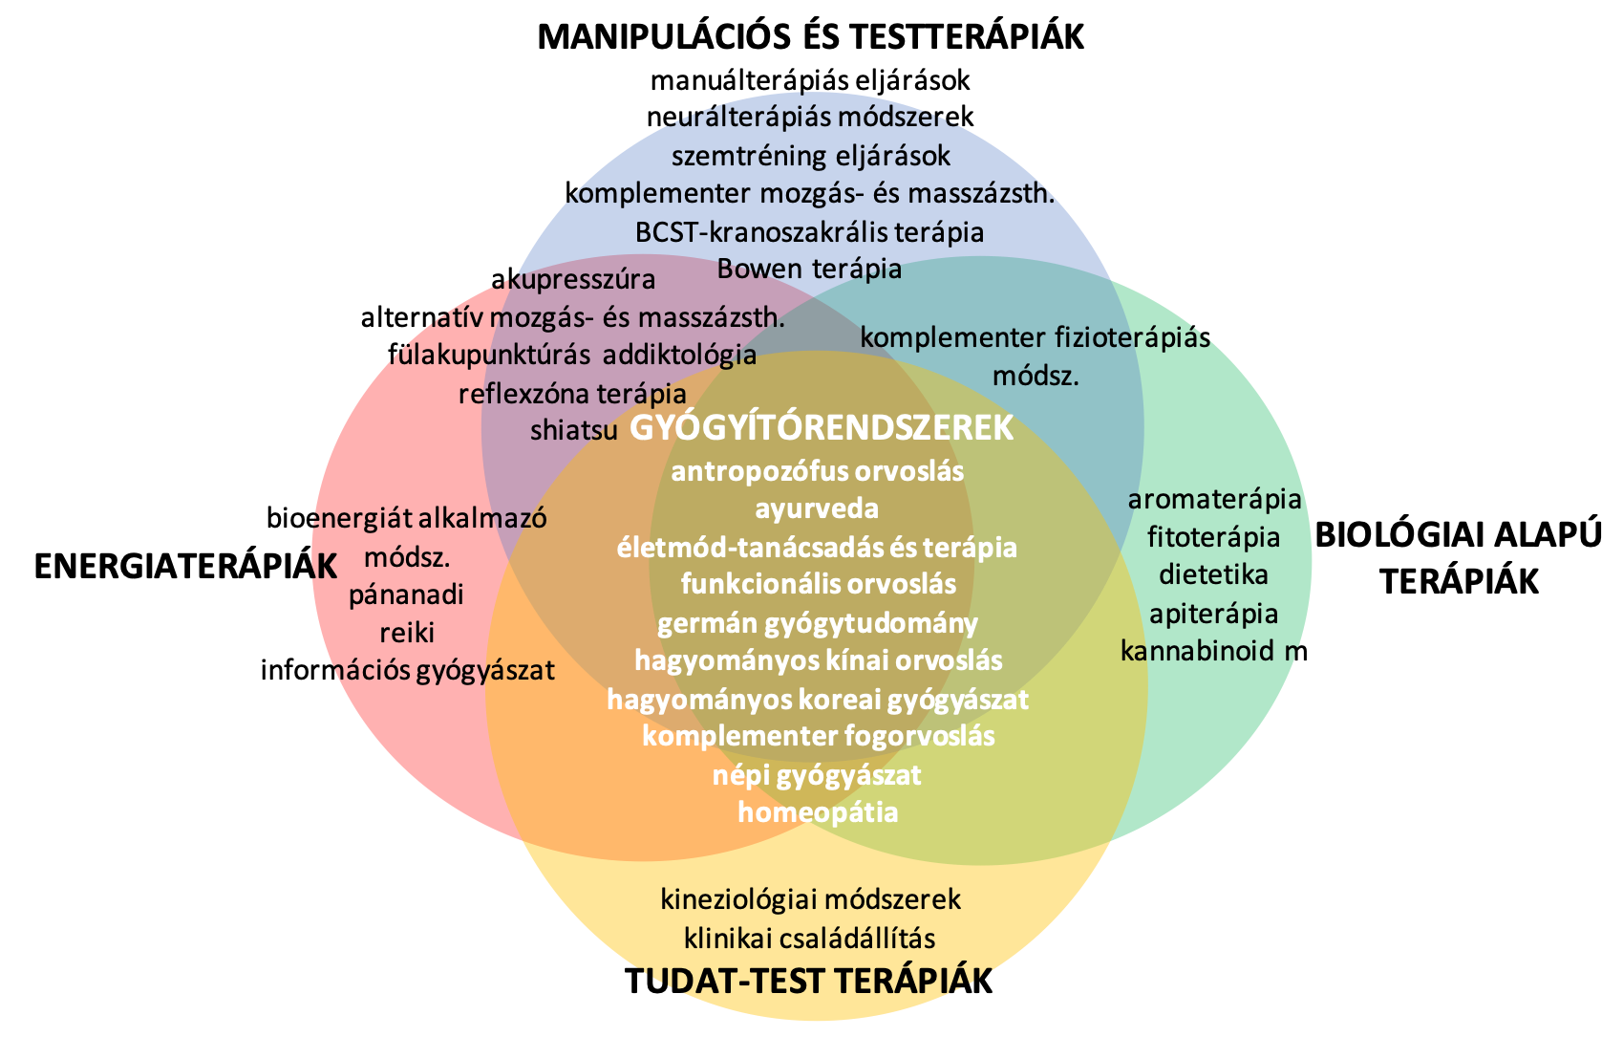
https://www.merckmanuals.com/

Slide 4
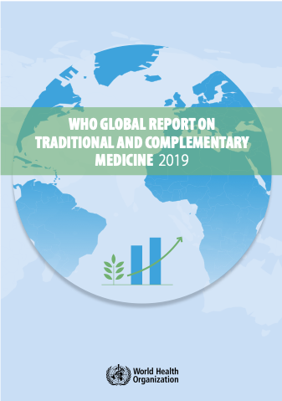
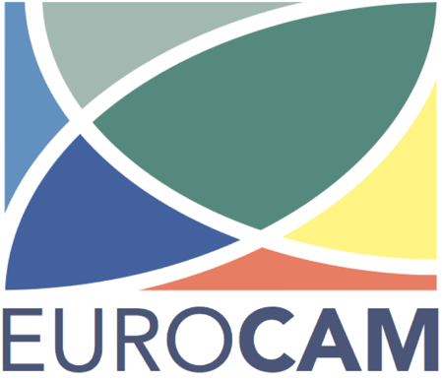

Integratív medicina
a konvencionális orvoslás,
az életmód és
a tradicionális-kompementer medicina egyesítése
betegközpontúság
egész ember - test, lélek, szellem
ellenállóképesség és
az egyensúly helyreállítása
aktív részvétel, felelősségvállalás
partnerség
bizonyítékok által informált
Notes:
Integratív orvoslás: Az egészség és a jóllét bizonyítékokon alapuló megközelítése, amely a konvencionális orvoslást, az életmódot és a tradicionális-kompementer medicinát egyesíti: az egész ember kezelésére helyezi a hangsúlyt az ellenállóképesség és az egyensúly helyreállítása érdekében.
Az integratív egészségügy célja a konvencionális és tradicionális-kompementer szolgáltatók és intézmények által nyújtott ellátások összehangolása, annak érdekében, hogy megvalósuljon a a teljes ember – test, lélek és szellem - gyógyítása.
Összevonó, összevonható, egyesíthető

Slide 5
Hazai helyzet
11/1997. (V. 28.) NM és 40/1997. (III. 5.) Korm. rendelet megújítása
Egészségügyi szakamai kollégium szakmai tagozat létrehozása
Szakmai felügyelet megerősítése
Szürke szféra – közérzetjavító szolgáltatások - felszámolása
Továbbképzések színvonalának emelése
Notes:
A nemzetközi kutatások, beszámolók alapján a közös nyelv, közös tudásbázis kialakítása, közösen meghatározott kompetenciák, irányelvek, jól definiált betegutak segíthetik elő az integratív egészségügy megvalósulását.

Slide 6
Azon betegek aránya, akik beszélnek KAM terápiájukról az orvosukkal (%)
Miért nem beszélnek a betegek a KAM-ról az orvosukkal?
Nissen et al. 2012
Notes:
Miért nem beszélnek a betegek a KAM-ról az orvosukkal?
Rossz tapasztalataik vannak vagy félnek a negatív hozzáállástól
Úgy érzik, az orvosoknak nem kell erről tudni
Az orvosok nem kérdezik erről őket

Slide 7
Az 5 leggyakrabban használt KAM terápia az EU-ban (prevalencia tól-ig, %)
Eardley et al 2012

Slide 8
A daganatos betegek életminősége
IM
Konvencionális + homeopátiás th
Konvencionális th
Notes:
A bécsi egyetem integratív onkológiai centrumában lefolytatott
pragmatikus, randomizált, kontrollos nyílt végű, egy centrumos vizsgálat
410 III-IV. stádiumú daganatos beteget vontak be, akik
konvencionális terápiák (n = 200),
konvencionális + klasszikus homeopátiás terápia (n = 210).
változás az általános egészségi állapotban és életminőségben a beteg értékelése alapján, EORTC-QLQ-C30 (0-100)
változás a szubjektív jóllétben a beteg értékelése alapján, vizuális analóg skála, VAS (0-100)
az első vizitkor t0
4 hónap elteltével t2 (összesen 3 vizit)
a betegek életminősége és szubjektív jólléte szignifikánsan nagyobb mértékben javult a konvencionális terápia és a klasszikus klasszikus homeopátiás kezelés kombinációjának hatására, mint a konvencionális kezelés egyedüli alkalmazása mellett az első és harmadik vizit között (kb. 4 hónap)
Az általános egészségi állapot változása a konvencionális + homeopátiás csoportban 7,7 (95% CI 2,3—13,0, p = 0.005) ponttal nagyobb volt, mint a konvencionális csoportban,
a szubjektív jóllét változása a konvencionális + homeopátiás csoportban 14,7 (95% CI 8,5—21,0, p < 0,001) ponttal ugyancsak nagyobb volt, mint a konvencionális csoportban
A H csoportban 10,6 (95% CI 5,3—15,9, p < 0,001) pontos javulást tapasztaltak az általános életminőségben, 20,9 (95% CI 15,6—26,2, p < 0,001) pontos javulást a szubjektív jóllétben. Mindkét eredmény szignifikáns.
Jelentős, szignifikáns javulást figyeltek meg a funkciókban (szerepek, kognitív, társadalmi és emocionális). A fáradtság ugyancsak szignifikánsan csökkent (p ≤ 0.001).
A C csoportban az általános életminőség nem változott szignifikánsan (3,0; 95% CI 2,5—8,4, p = 0.288), míg a szubjektív életminőségben 6,1 (95% CI 0.3—11.9, p = 0.039) pontos szignifikáns javulást figyeltek meg.
A fizikai funkciók szignifikánsan romlottak, akárcsak a hányinger és a hasmenés.

Slide 9
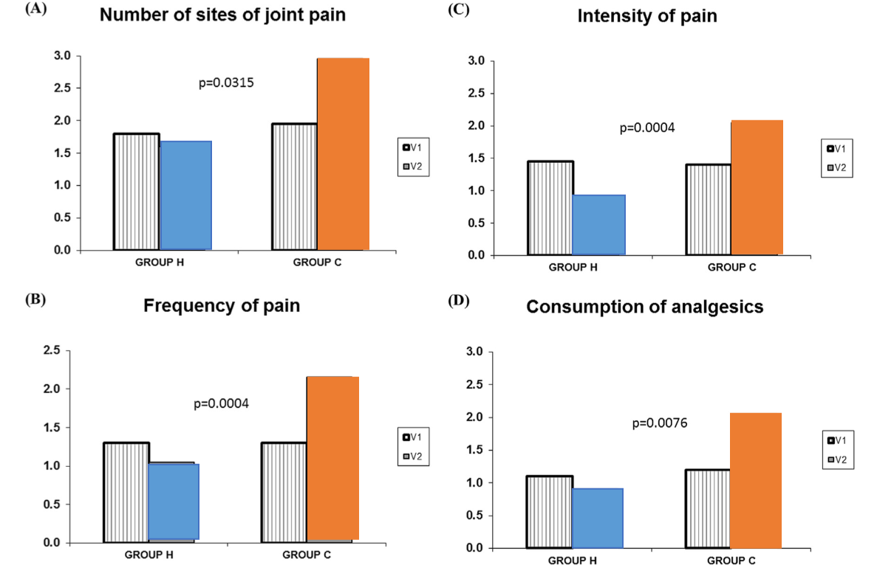
Aromatáz-inhibitorok által okozott ízületi panaszok
IM Konvencionális + homeopátiás th
Ruta graveolens
Rhus toxicodendron
Konvencionális th
Notes:
A posztmenopauzában lévő nők mellrák eseteinek nagy része hormonreceptor pozitív, és ezeknek a nőknek tipikusan aromatáz-inhibitort írnák fel az adjuváns kezelés részeként. Azonban ezek a gyógyszerek gyakran ízületi fájdalmat okoznak, ami a kezelés felfüggesztéséhez vezethet.
a Ruta graveolens 5CH és a Rhus toxicodendron 9CH hatása az ízületi fájdalomra és merevségre az aromatáz-inhibitorokkal kezelt emlőrákos nők esetében
két centrumban végzett megfigyeléses kohorszvizsgálatban
az egyik központban a résztvevők mindkét homeopátiás gyógyszerből naponta kétszer kaptak, az aromatázinhibitor-terápia megkezdése előtt 7 napig (n=20),
a másik centrumban csak aromatáz inhibitorokat kaptak (n=20).
Három hónap elteltével a homeopátiás csoportban a nők szignifikánsan kevesebb ízületben jeleztek fájdalmat (p=0,03),
csökkent a fájdalom frekvenciája (p=0,0004) és
intenzitása (p=0,0004) és
csökkent fájdalomcsillapítók használata (p=0,0076) a kontrollcsoporthoz képest.
Az átlagos fájdalom kompozit pontszám értéke a H csoportban -1,3, a a C csoportban +3,4 pont volt (p = 0,0001).
A fájdalom kompozit pontszám egyes összetevői (gyakoriság, intenzitás és a fájdalmas ízületek száma) szintén szignifikánsan csökkentek a H csoportban.
A C csoportból kilenc beteg (45%), a H. csoportból pedig 1 (5%) növelte a fájdalomcsillapító fogyasztását (p = 0,0076).
Három hónapos kezelés után az ízületi fájdalom rossz hatással volt az alvásra a C csoportba tartozó betegeknél (35% vs. 0% -a, p=0,0083).
A reggeli és nappali ízületi merevség alakulásában megfigyelt különbségek a két csoport között kisebbek voltak (p=0,053 és p=0,33), kivéve a reggeli ízületi merevség eltűnéséhez szükséges időt, ami nagyobb volt a C csoportban (37,7 ± 23,0 perc vs. 17,9 ± 20,1 perc; p=0,0173).

Slide 10
Franciaország
60%
Nemzeti Rákprogram (2003- ) – pénzforrás, technikai támogatás
15 onkológiai centrum kínál integratív terápiát
7 integratív onkológiai centrum
Terápiás ajánlások konvencionális kezelés előtti, alatti és utáni időszakra, palliatív ellátásra az elérhető legjobb bizonyítékok alapján

Slide 11

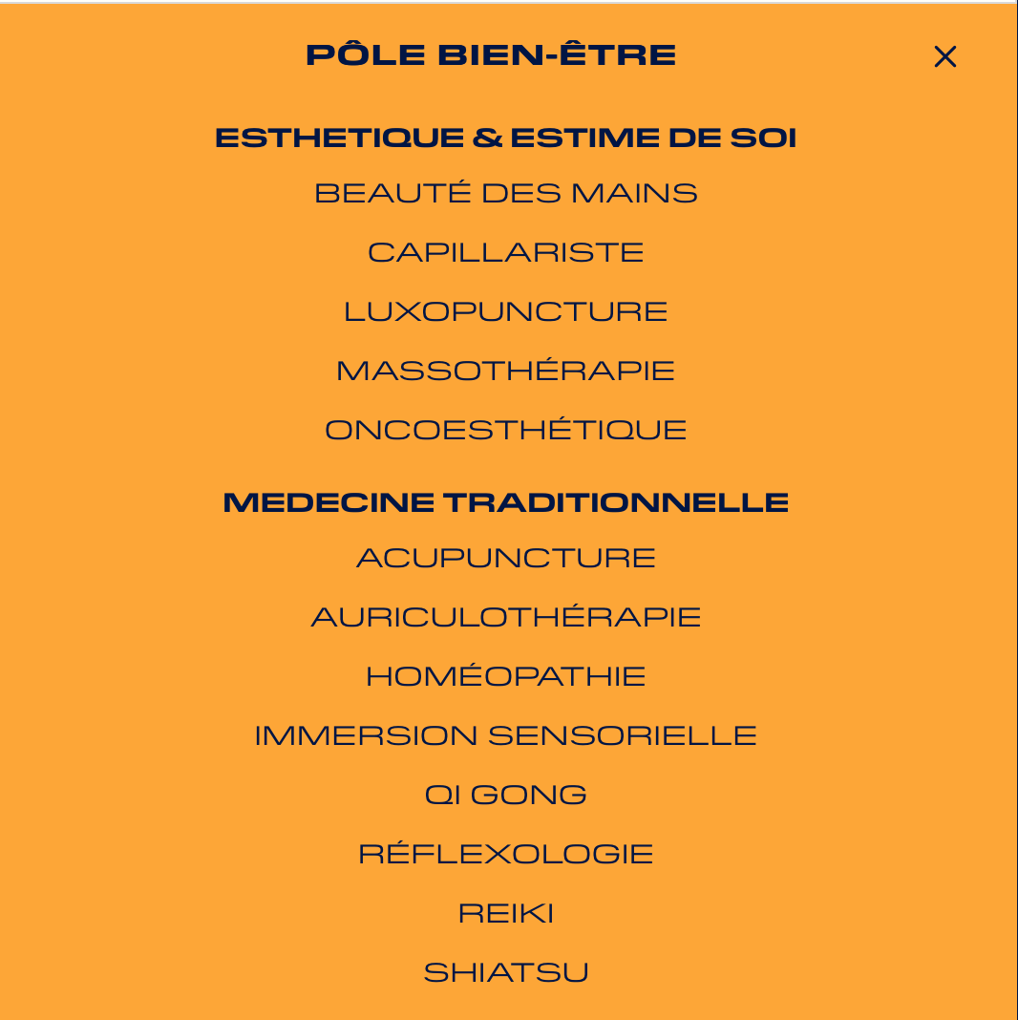
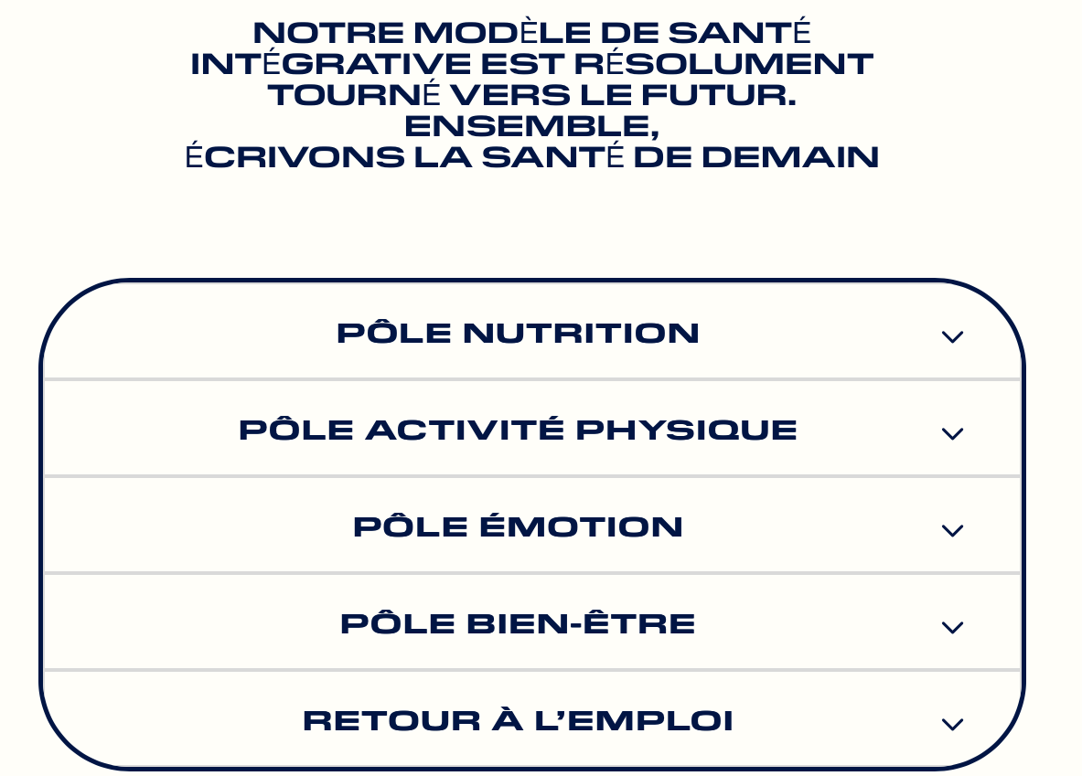
Notes:
In France, CIM is used by up to 60% of cancer patients dur- ing their treatment. A national Cancer Plan (2003-2007) allocated some of its measures and funding to provide can- cer patients with holistic support, beyond technical proto- cols, through the development of complementary and palliative care; this plan was then subsequently renewed for
2009–2013 and 2014–2019. While use and choice of spe- cific therapies can vary across the country, homeopathy is the most common: 30% of cancer patients use it.18 The prin- cipal reason for use is to reduce the side effects of cancer treatments.18-21 There are 15 cancer centers across France offering homeopathy within IO care, provided either by homeopathic practitioners with oncology training or oncol- ogists with homeopathic training.
The International Homeopathic Society for Supportive Care in Oncology (IHSSCO; shisso-info.com) was estab- lished in 2016, to facilitate and develop practice, teaching, research and promotion of homeopathic therapy in IO care.22 Treatment recommendations developed by expert consensus have been published for use of homeopathy to alleviate symptoms before, during and following primary treatment (surgery, chemotherapy, radiotherapy, and tar- geted/hormonal therapy) and as palliative care; at each stage, patients can benefit from an individualized homeo- pathic consultation.23 Homeopathic treatments are often given for symptoms less responsive to conventional care (e.g., fatigue, hot flashes, musculoskeletal pain, emotional disorders) and these IHSSCO recommendations are based on the best available evidence.24-30 Much is derived from observational studies and personal experience; however, supportive data from a pragmatic RCT exists for the bene- fits of homeopathy in management of adverse effects of chemotherapy, immunotherapy, and hormonal therapy.28
IO is gradually getting established in France through a range of initiatives. These include the development of “Les Centres Ressource” (www.federation-ressource.org), where at present there are now 7 centers across France providing individualised IO programs using a range of CIM therapies. These services are provided free at the point of delivery, funded by a mixture of insurance contributions and chari- table donations. Conventional cancer therapies are not available within these centers; such treatment is provided elsewhere via the oncologists responsible for their care. To date, over 800 patients have received IO care through these centers.
A milestone for the development of IO in France has been the opening near Paris in 2018 of the Institut Rafaël (www.institut-rafael.fr).31 This facility allows oncologists, medical specialists, and other HCPs to work together within the same center, to offer and deliver coordinated person- alised supportive care, during and after their principal can- cer treatments. Available CIM therapies include adapted physical activity, acupuncture, homeopathy, nutrition, psy- chological support, onco-esthetics, mind-body therapies, and art and drama therapy. These are provided at no cost to the patient, with costs supported by private funding and charitable donations to the Institute. To date, in the first 18months, supportive IO care has been provided to 1366 patients (comprising a total of 11630 individual treatment sessions).31
In December 2019 the first Outpatient Integrative Health Department opened in Strasbourg in the Clinique Toussaint, St Vincent Hospital group (www.ghsv.org). This provides a one-day IO program for cancer patients where, following an evaluation by the coordinating physician, a wide range of CIM therapies are available: homeopathy, physiotherapy, nutrition advice, acupuncture, auriculotherapy, psychologi- cal support, mind-body therapies, aromatherapy, and esthetic cancer support. Care is provided within the outpatient department and free of any patient costs. An additional recent milestone was the first IO congress held at the Andrée Dutreix Institute in Dunkirk in November 2019.

Slide 12
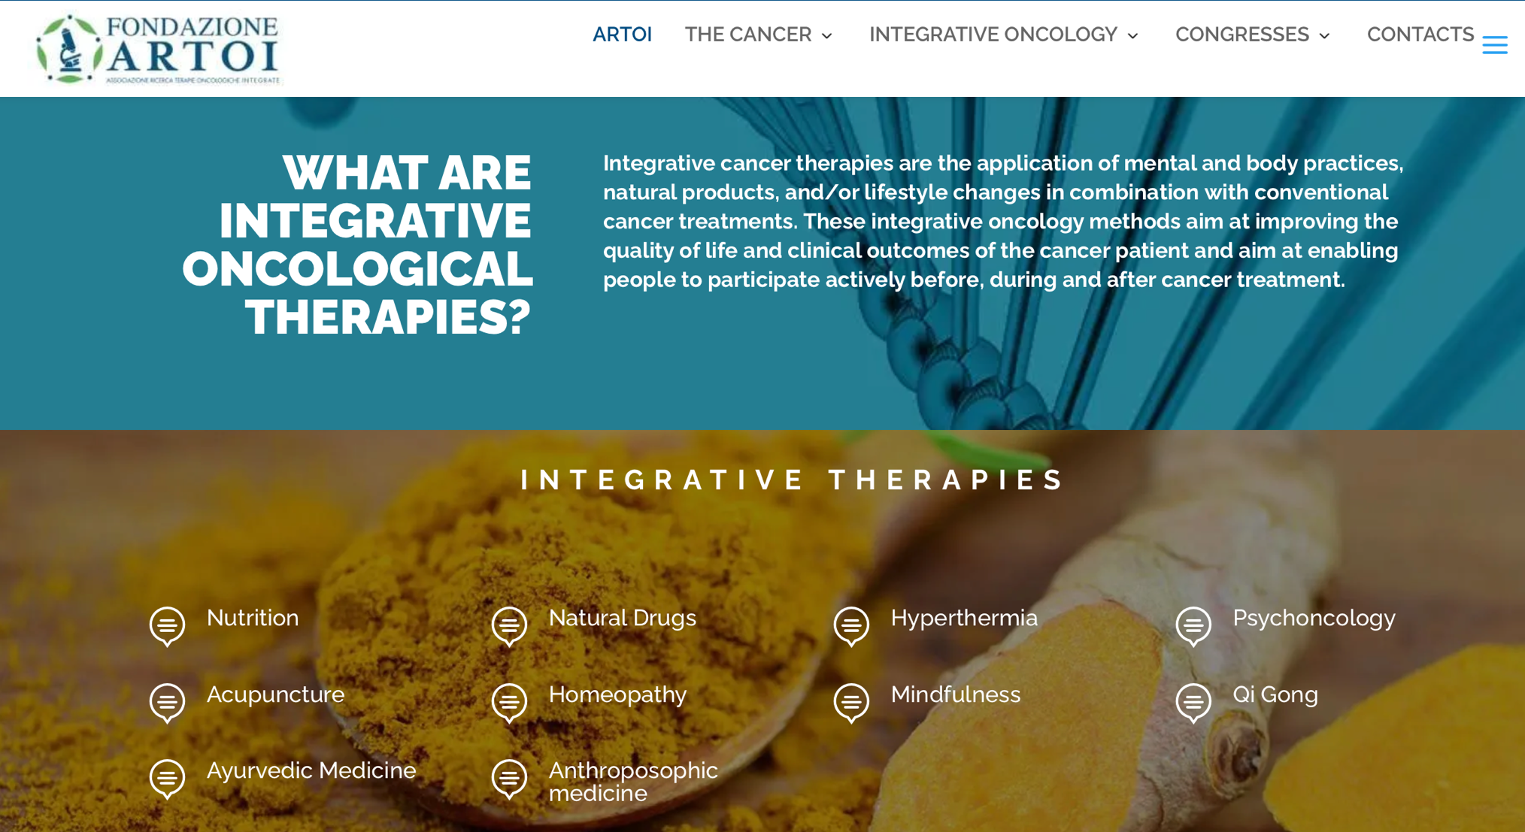
Notes:
Data from a survey of European IO centers indicates that while acupuncture is the most commonly provided CIM therapy, offered in 55.1% of centers, homeopathy (40.4%), herbal medicines (38.3%), and traditional Chinese medicine (36.2%) are also frequently used.32 Some variation exists across countries; for example, in Italy, the 3 principal thera- pies provided in public IO and palliative care centers are acupuncture (73.7%), homeopathy (36.8%), and herbal medicine (26.3%), with CIM provided chiefly to alleviate adverse responses to radiation and chemotherapy (in partic- ular nausea and vomiting) and symptomatic relief of pain and fatigue, iatrogenic menopause, and mood disturbance.32
The number of IO centers continues to expand across Europe. In Italy, substantial experience in IO exists in Tuscany, with close collaboration between oncologists and IO experts since 2009,33 but also in some other towns as the hospital of Merano (Bolzano), Torino, Milano, Bologna, Correggio (Reggio Emilia), Roma, Ortona (Chieti), and very recently Modena. In Tuscany, development of an oper- ating model for integration of CIM therapies, including homeopathy, within the broader oncology care across pub- lic health services has led to establishment of publicly funded IO clinics in all of the major cities in the region, serving as an important element of multidisciplinary cancer care.33-35 To date the greatest experience is in breast cancer, although colon and lung cancer patients, as well as those with prostate and gynecological cancers also receive inte- grative care. The latest milestone is the publication of regional guidelines on breast cancer (a Diagnostic- Therapeutic Care Pathway), which includes numerous indi- cations on the use of CIM.36 In addition, a network of public IO clinics is being set up under the aegis of the Tuscany Regional Center for Integrative Medicine (https://www. regione.toscana.it/-/notiziario-regionale-delle-medicine- complementari) to guarantee patients with cancer uniform access to supportive CIM therapies throughout the region in order to improve the quality of life and develop a multidis- ciplinary approach to therapy.33 Financial support of 1 mil- lion Euros to fund research in IO projects has also been made available by the regional healthcare authority. This has fostered a wide range of clinical research on the benefits of IO care. A retrospective, observational study in 357 patients with a diverse range of cancer types found that homeopathy and other CIM therapies led to significant improvements in a range of cancer and cancer treatment-related symptoms (nausea and vomiting, hot flashes, pain, and arthralgias) as well as reducing insomnia, anxiety, and depression.37 Another observational study on 204 patients with breast can- cer also found significant reductions in adverse effects due to systemic anticancer therapy following treatment with CIM (principally homeopathy), with substantial reduction in radiodermatitis observed when homeopathy is given as a preventive agent during radiotherapy.38

Slide 13
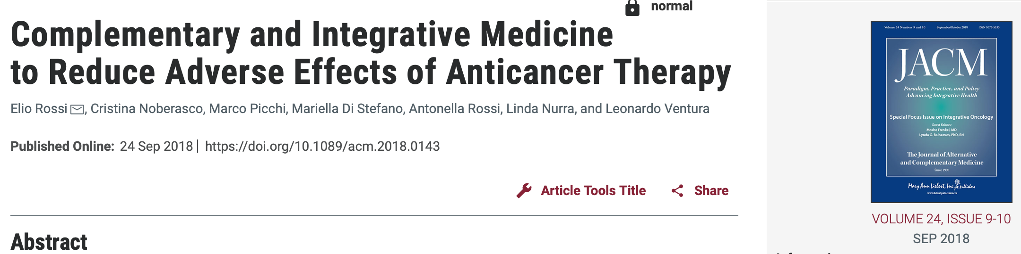
Olaszország, Toszkána
2009-
Tb finanszírozott ellátás a nagyobb városokban, hálózat
Regionális szakmai irányelv
Kutatási alap

Slide 14
Köszönöm a figyelmet!

